Slide 1


Convolutional Neural Network using TensorFlow
Youngjae Yu (yj.yu@vision.snu.ac.kr) Seil Na (seil@vision.snu.ac.kr)
Junhyug Noh (jh.noh@vision.snu.ac.kr)
Notes:
실습 시작하도록 하겠습니다.
안녕하세요. 저는 컴퓨터공학부 시각 및 학습 연구실에서 박사과정 중인 노준혁이라고 합니다.
이번 시간에는 텐서플로우를 이용하여 이미지를 어떻게 처리하는지, 최종적으로는 CNN 모델까지 만들어보는 시간을 갖도록 하겠습니다.

Slide 2
Contents
Dataset: notMNIST
TensorFlow Basics
Softmax Regression
Neural Network
Regularization
Convolutional Neural Network
Saving and Restoring
Notes:
먼저 오늘 실습시간에 다룰 데이터 notMNIST에 대해 간단히 설명을 드리고, 데이터를 처리하는 방식
텐서플로우로 모델을 만드는데 있어서 기본 구성 요소들
softmax regression, nn 살펴본 뒤에
이 모델들에 대한 regularization 방법들을 적용해보도록 하겠습니다.
마지막으로 cnn 모델을 만들어보기까지 해보겠습니다.
제가 이론적인 부분도 간단히 짚고 넘어가긴 할텐데, 내용이 좀 많아서 시간 관계상 좀 스킵하는 부분이 생길 수 도 있습니다.

Slide 3
Dataset: notMNIST

Slide 4

Dataset: notMNIST
Similar to MNIST, but much more complex
10 classes with letters A to J
Notes:
MNIST: 숫자 0~9를 손으로 쓴 이미지 데이터
숫자를 맞추는 MNIST와 비슷하나, 알파벳 A~J를 맞춘다는 점이 차이
아래 A에 대한 일부 이미지를 보면 알겠지만 더 복잡함

Slide 5
Dataset: notMNIST
Each image has 28 x 28 = 784 pixels.
Consists of two parts
Large (Train): ~500k uncleaned images
Small (Test): ~19k hand-cleaned images
http://commondatastorage.googleapis.com/books1000/
notMNIST_large.tar.gz
notMNIST_small.tar.gz
Notes:
각 이미지는 28 by 28 픽셀로 구성
두 개의 데이터셋이 존재하는데 하나는 약 50만 개의 이미지가 들어 있는 큰 데이터셋과, 19000개가 들어있는 작은 데이터셋으로 나뉨.
우리는 큰 셋을 training용으로, 작은 셋을 테스트 용으로.
아래의 링크에 다음과 같은 파일명으로 존재

Slide 6
Dataset: notMNIST
Download compressed files (tar.gz)
Extract and get the dataset
notMNIST_{large|small}/{A-J}/
Each directory contains images
Save images as 3-D array
Scale the pixel values (-0.5 to 0.5)
Remove invalid images
Merge and make train/validation/test sets
Set the manageable size of each dataset
Distribute labels uniformly (train/validation from large, test from small)
Notes:
먼저 코드를 직접 보기전에 데이터 처리에 대한 overview를 먼저 보도록 하겠습니다.
다들 이미 하셨겠지만, 코드에는 데이터를 받아 압축을 푸는 부분도 포함되어 있습니다.
여기까지 하시면 20개 각 폴더별로 해당하는 이미지들이 존재
해당 이미지들은 28 by 28의 2차원 array로 변형 -> 픽셀 값들이 -0.5~0.5에 분포하도록 변경 -> 유효하지 않은 데이터는 삭제
다음에는 train/validation/test 데이터셋을 만듭니다.
각 데이터셋의 크기를 적당히 세팅하고, 라벨이 고르게 분포하도록 할당합니다.

Slide 7
Dataset: notMNIST
Let’s check the code.
1_dataprocess.ipynb
Notes:
이제 코드를 살펴봅시다.

Slide 8
TensorFlow Basics

Slide 9
TensorFlow Basics
Graph
A TensorFlow computation, represented as a dataflow graph
Contains a set of Operation and Tensor objects.
Session
Encapsulates the environment in which Operation objects are executed, and Tensor objects are evaluated.
g = tf.Graph()
with g.as_default():
# Define operations and tensors in `g`
with tf.Session(graph=g) as sess:
sess.run(...)
Notes:
모델을 만드는 과정은, 모델의 구조를 먼저 정의하고, 데이터셋에 대해 해당 구조를 갖는 모델의 파라미터들을 학습하는 과정.
세션은 위에서 만든 그래프를 구성하는 operation이나 tensor를 실행하는 부분이라고 생각하시면 됩니다.
다양한 방법들이 있으나 가장 일반적인 방법으로 설명.
context의 lifetime 동안 해당 그래프를 default로 사용.
어떤 그래프를 런치할껀지, 여기에는 없지만 자원을 얼마나 사용할건지 등 정할 수 있음.
context manager로 session을 사용. 이는 세션 사용이 완료되면 자동으로 잡고 있던 자원을 release

Slide 10
TensorFlow Basics
Tensor
Represents a value produced by an Operation.
Operation
Represents a graph node that performs computation on tensors.
…
Tensor
Op
Tensor
…
Notes:
tensor는 다양한 차원의 array/matrix라고 보면 됨.. 데이터?
operation은 말그대로 연산. tensor(들)을 operand로하고, output도 tensor
물론 여기서는 하나만 그렸지만, 여러개의 tensor가 피연산자 가능

Slide 11
TensorFlow Basics
Graph example
y
+
z
*
w
x
b
Notes:
w*x+b를 표현한 그래프

Slide 12
TensorFlow Basics
Graph example
y
+
z
*
w
x
b
Notes:
결과물인 z, y는 w, x, b가 주어지면 나오는건데,
w, x, b는 그럼 어떻게 주어야 되나?

Slide 13
TensorFlow Basics
Constant
tf.constant(value, dtype, …)
e.g. tf.constant([1, 2, 3])
Variable
tf.Variable(initial-value, …)
e.g. tf.Variable(tf.zeros(shape=(2,2)))
Placeholder
tf.placeholder(dtype, shape, ...)
e.g. tf.placeholder(tf.float32, shape=(10, 10))
Notes:
세 가지 방법이 있음
상수: 변하지 않음
변수: 그래프 내에서 변하는 값. 파라미터들. 초기값 지정 (정해진 값 or random)
placeholder: 항상 입력을 필요로 하는 tensor. 예를 들면 input data들이 이를 통해 들어옴. session에서 어떤 값들이 들어올지 정해줌.
앞에 그래프 revisit.

Slide 14
TensorFlow Basics
Session
Encapsulates the environment in which Operation objects are executed, and Tensor objects are evaluated.
When you launch the graph, variables have to be explicitly initialized.
Placeholder tensor’s value must be fed using the feed_dict optional argument to Session.run(), Tensor.eval(), or Operation.run().
with tf.Session(graph=g) as sess:
tf.initialize_all_variables().run()
feed_dict = {x: [1]}
y, z = sess.run([y, z], feed_dict=feed_dict)
Notes:
그래프가 만들어지면 이를 실행하는 것은 세션 내에서.
앞에서 Variable이라고 정의했던 tensor들은, 초기화를 해주고.
placeholder로 정의한 tensor들은, session 에서 입력을 함.

Slide 15
TensorFlow Basics
Let’s check the code.
2_tfbasics.ipynb

Slide 16
Softmax Regression

Slide 17
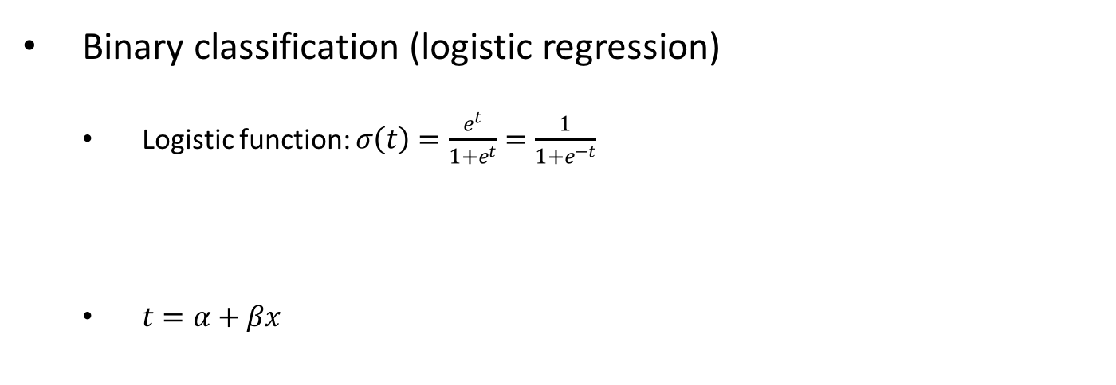
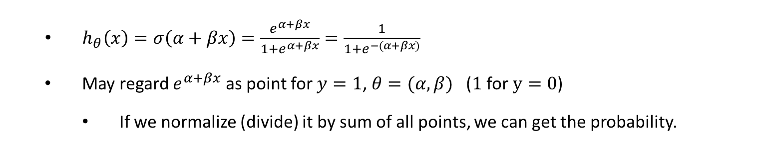
Softmax Regression
Binary classification (logistic regression)
Logistic function: $σ\left(t\right)=\frac{e^{t}}{1+e^{t}}=\frac{1}{1+e^{−t}}$
$t=α+βx$
$h_{θ}\left(x\right)=σ\left(α+βx\right)=\frac{e^{α+βx}}{1+e^{α+βx}}=\frac{1}{1+e^{−(α+βx)}}$
May regard $e^{α+βx}$ as point for $y=1$, $θ=(α, β)$ ($1$ for $y=0$)
If we normalize (divide) it by sum of all points, we can get the probability.
Notes:
softmax 의 specific한 버전이라고 할 수 있는 logistic regression
logistic function은 이렇게 생겼는데, 이를 이용
단순하게, 독립변수는 x하나, 종속변수는 y라고 하겠음.
parameter는 절편과 기울기인 alpha와 beta.
예를 들어 two-class가 0과 1이라고 할 때,

Slide 18
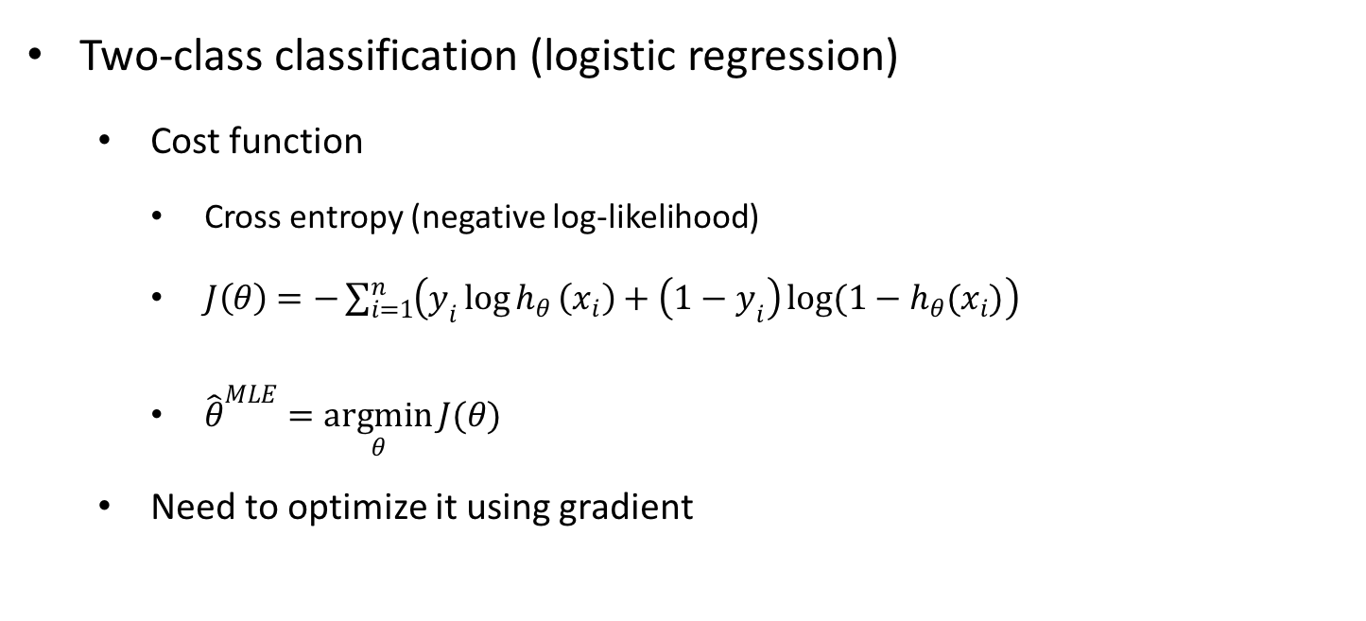
Softmax Regression
Two-class classification (logistic regression)
Cost function
Cross entropy (negative log-likelihood)
$J\left(θ\right)=−\sum_{i=1}^{n}{\left(y_{i}\log{h_{θ}}\left(x_{i}\right)+\left(1−y_{i}\right)\log{(1−h_{θ}(x_{i})}\right)}$
${\hat{θ}}^{MLE}=\underset{θ}{argmin}{J(θ)}$
Need to optimize it using gradient

Slide 19
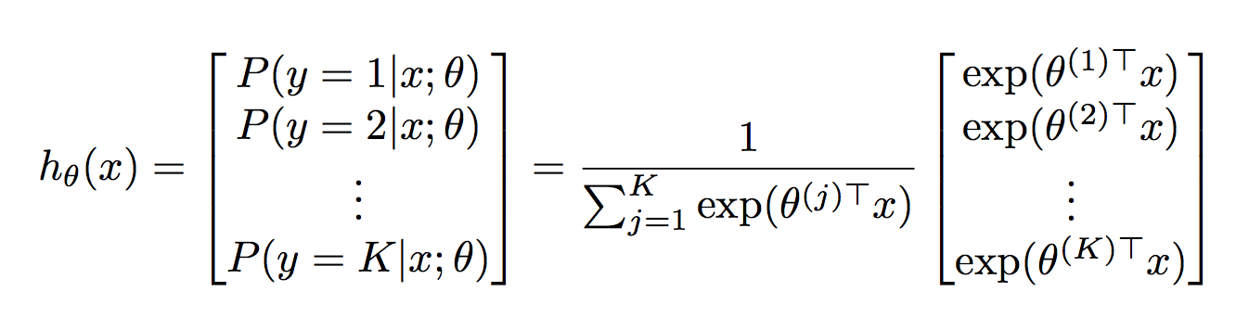
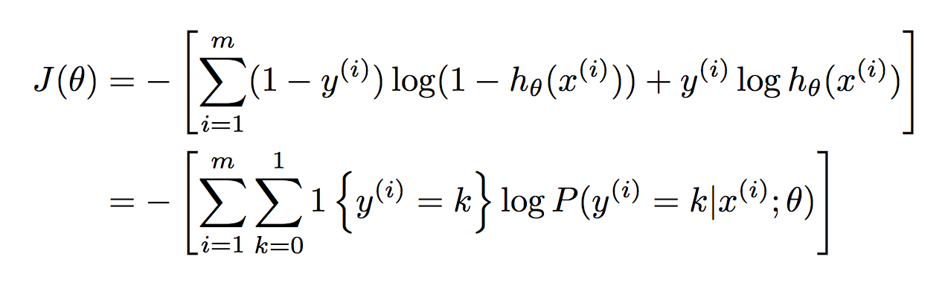
Softmax Regression
Multinomial logistic regression
Model
Cost function
Notes:
각 class별로 포인트, 얘네를 normalize해주면 각각에 대한 확률.
샘플이 있을 때, 이 샘플에 대한 loss는 해당 클래스에 대한 negative log probability.
즉 true label에 대한 확률이 높은 방향으로 학습하게 됨. (false에 대한 값은 무시)

Slide 20
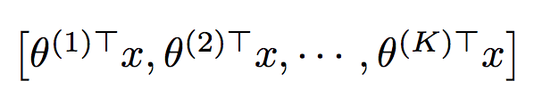
Softmax Regression
Multinomial logistic regression
Model
Cost function
Softmax
Notes:
각 class별로 포인트, 얘네를 normalize해주면 각각에 대한 확률.
샘플이 있을 때, 이 샘플에 대한 loss는 해당 클래스에 대한 negative log probability.
즉 true label에 대한 확률이 높은 방향으로 학습하게 됨. (false에 대한 값은 무시)

Slide 21
Softmax Regression
Multinomial logistic regression
Notes:
각 class별로 포인트, 얘네를 normalize해주면 각각에 대한 확률.
샘플이 있을 때, 이 샘플에 대한 loss는 해당 클래스에 대한 negative log probability.
즉 true label에 대한 확률이 높은 방향으로 학습하게 됨. (false에 대한 값은 무시)

Slide 22
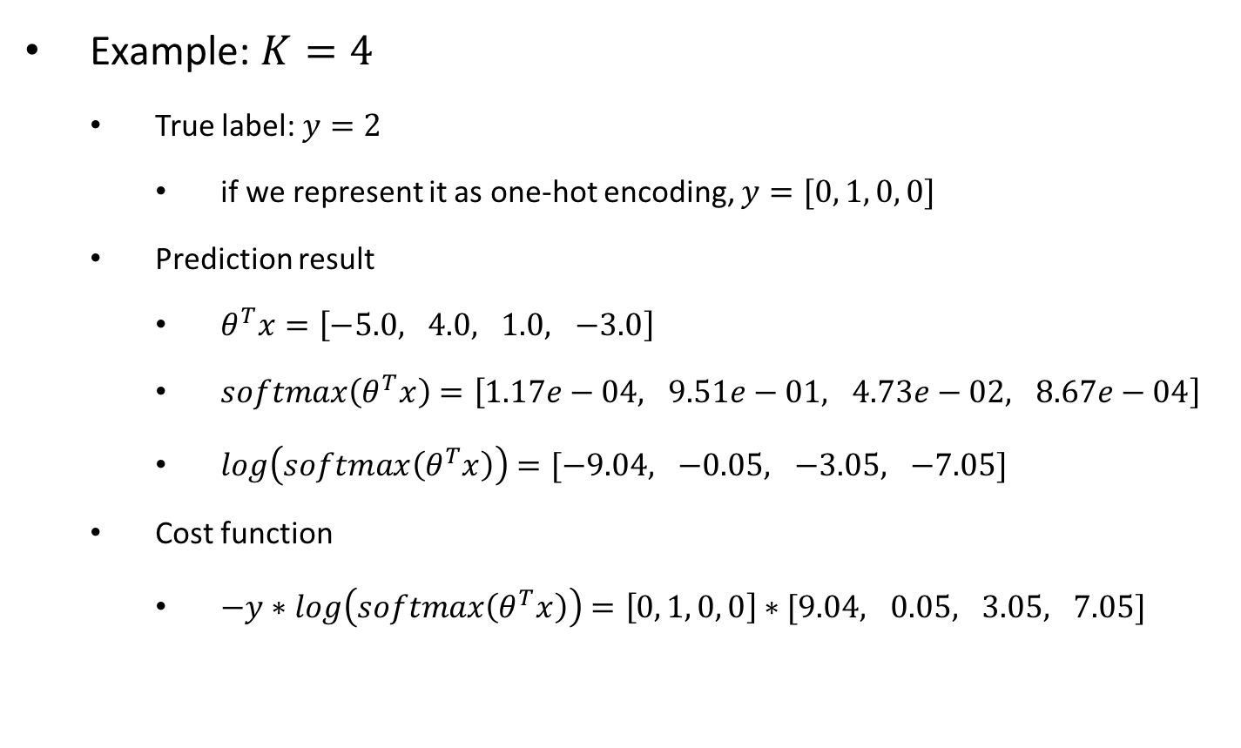
Softmax Regression
Example: $K=4$
True label: $y=2$
if we represent it as one-hot encoding, $y=[0, 1, 0, 0]$
Prediction result
$θ^{T}x=\left[−5.0, 4.0, 1.0, −3.0\right]$
$softmax\left(θ^{T}x\right)=\left[1.17e−04, 9.51e−01, 4.73e−02, 8.67e−04\right]$
$log\left(softmax\left(θ^{T}x\right)\right)=[−9.04, −0.05, −3.05, −7.05]$
Cost function
$−y∗log\left(softmax\left(θ^{T}x\right)\right)=\left[0, 1, 0, 0\right]∗[9.04, 0.05, 3.05, 7.05]$
Notes:
각 class별로 포인트, 얘네를 normalize해주면 각각에 대한 확률.
샘플이 있을 때, 이 샘플에 대한 loss는 해당 클래스에 대한 negative log probability.
즉 true label에 대한 확률이 높은 방향으로 학습하게 됨. (false에 대한 값은 무시)

Slide 23
Softmax Regression
Let’s check the code.
3_softmax_nn.ipynb

Slide 24
Neural Network

Slide 25
Neural Network
XOR Problem
X₂
I’d like to classify 0(●) and 1(○).
X₁

Slide 26
Neural Network
If only with linear classifier (e.g. logistic regression model), …
X₂
X₂
X₁
X₁

Slide 27
Neural Network
But if we combine them, …
X₂
X₁

Slide 28
Neural Network
Put hidden layer between input and output layer!
Consists of fully-connected layers in which neurons between two adjacent layers are fully pairwise connected.
Neurons within a single layer share no connections.
Notes:
앞선 sotmax regression model의 중간에 hidden layer를 하나 끼워 넣으면 neural network
softmax는 linear classifier이기 때문에 한계가 있는데에 반해, nn은 더 복잡한 문제를 해결 가능
이에 대한 내용은 보고 계신 슬라이드에는 포함되어 있음
마찬가지로 hidden layer는 다른 두 레이어와 fully connect되어 있음
한 가지 차이점이라면 hidden layer에서 나오는 출력 값을 계산할 때, activation function을 한번 더 통과시켜준다는 것.

Slide 29
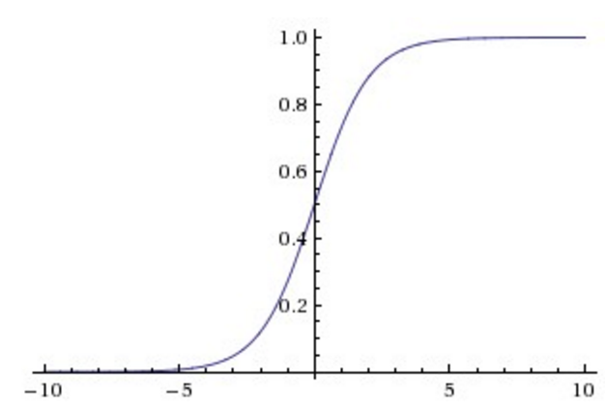
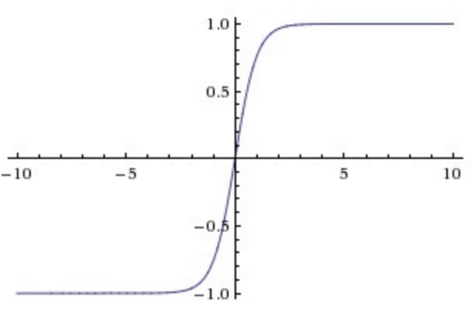
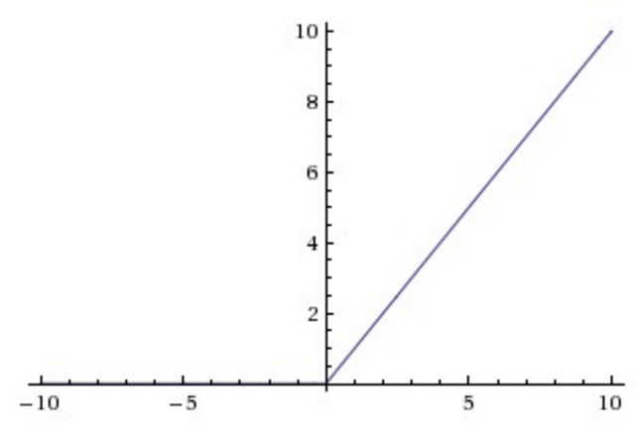
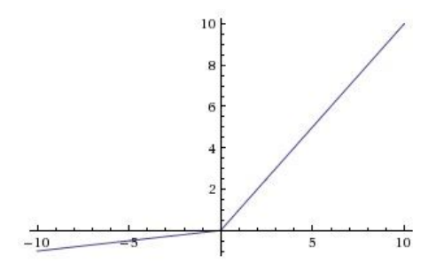
Neural Network
Activation Functions
Sigmoid
tanh
ReLU
Leaky ReLU
Notes:
다음이 일부 activiation function들을 보여줌.
Sigmoid, tahn: saturated
input 값이 특정 값 이상 (0 이상?)이 되어야 activate가 되어 다음 레이어에 값을 전달하는 형태

Slide 30
Neural Network
tf.nn.relu(features, …)
with graph.as_default():
...
weights_1 = tf.Variable(tf.truncated_normal([image_size * image_size, size_of_hidden]))
biases_1 = tf.Variable(tf.zeros([size_of_hidden]))
logits_1 = tf.matmul(tf_train_dataset, weights_1) + biases_1
output_1 = tf.nn.relu(logits_1)
...
Notes:
가장 많이 흔하게 사용하는 것이 ReLU
우리도 실습 예제에서 이를 사용할 것.
tensor를 input으로 받음.
이와 같이 w*x+b에 추가적으로 취해주는 것.

Slide 31
Neural Network
Let’s check the code again.
3_softmax_nn.ipynb

Slide 32
Regularization

Slide 33
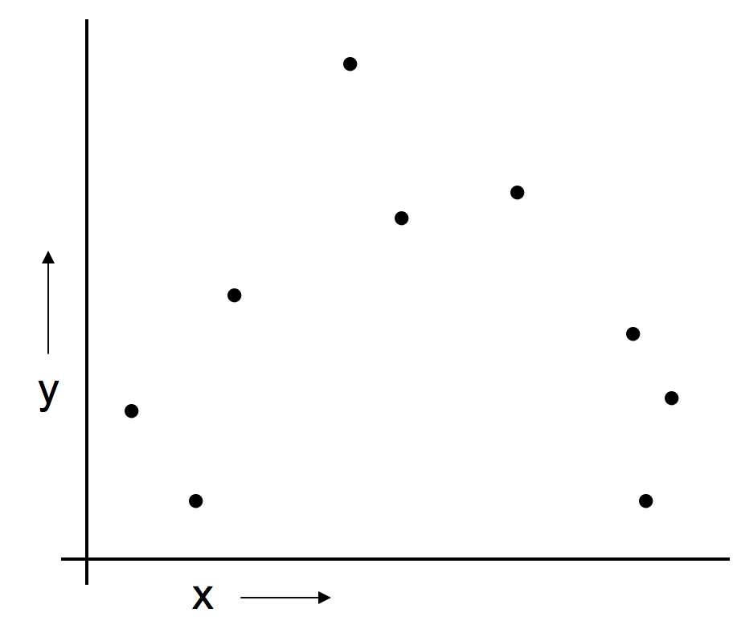
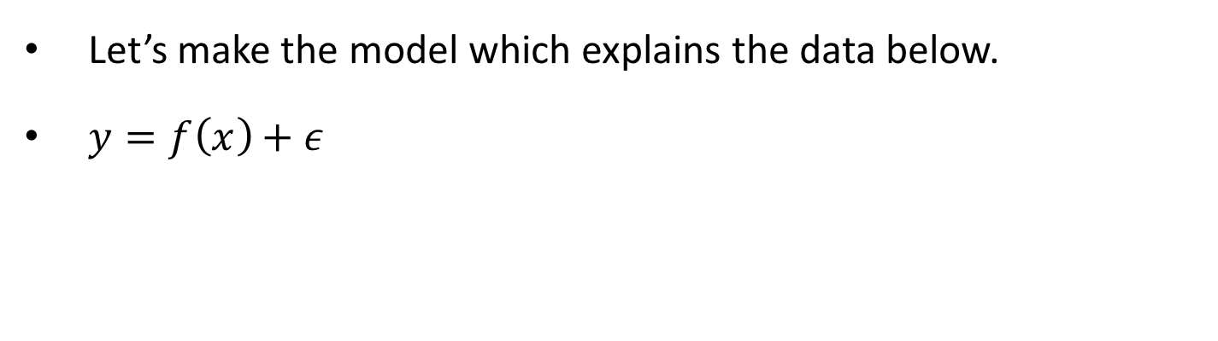
Regularization
Let’s make the model which explains the data below.
$y=f\left(x\right)+ε$

Slide 34
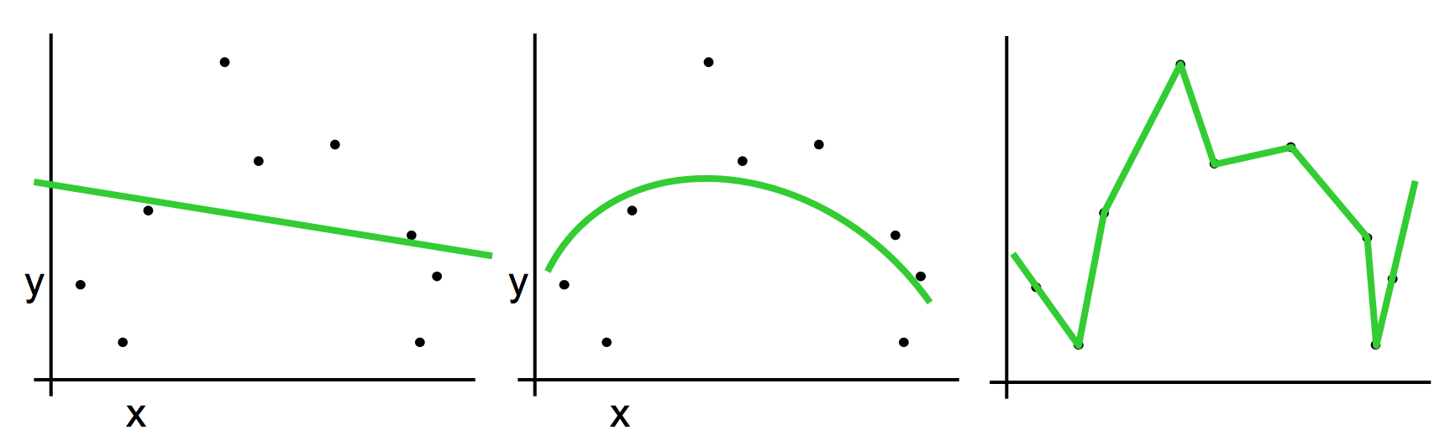
Regularization
Three candidates
Need to choose one of them… Which one is the best?

Slide 35
Regularization
Three candidates
This?
Need to choose one of them… Which one is the best?

Slide 36
Regularization
Overfitting problem
test error
training error

Slide 37
Regularization
Several methods to avoid overfitting problem
L2 regularization
Dropout
…
Notes:
마지막인 CNN으로 넘어가기 전에, 기존의 모델 성능을 향상시키는 방법론들을 일부 살펴보겠습니다.
먼저 regularization에 대해 살펴봄
overfitting problem이라고 하는 것은, 모델을 트레이닝 셋에 대해 과도하게 fit을 하여 generality를 떨어뜨리고, 이로 인해 테스트셋에 대해서는 오히려 성능이 떨어지는 것.
이를 방지하는 방식으로는, L2, DO이 있음.

Slide 38
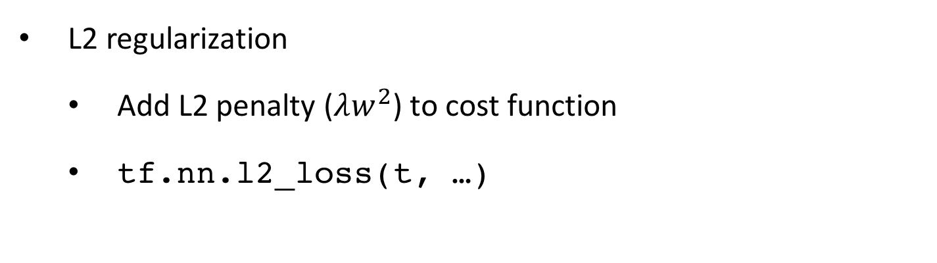
Regularization
L2 regularization
Add L2 penalty ($λw^{2}$) to cost function
tf.nn.l2_loss(t, …)
with graph.as_default():
...
loss = tf.reduce_mean(
tf.nn.softmax_cross_entropy_with_logits(logits, tf_train_labels)) \
+ l2_lambda * tf.nn.l2_loss(weights)
...
Notes:
먼저 L2는 이와 같이 weights의 제곱합 또는 제곱 평균에 페널티를 주는 것
이는 l2_loss 함수를 이용. 인자로 파라미터를 저장한 텐서를 주면 됨.
람다는 앞선 data loss와 l2 loss간의 비중을 조절.

Slide 39
Regularization
Dropout
Sampling a Neural Network within the full Neural Network, and only updating the parameters of the sampled network based on the input data
Notes:
dropout은 학습 과정에서 일부의 weight만을 랜덤으로 추출해서 학습하는 것.
이는 실제 구현 과정에서 node의 값을 0으로 만들어주면, 해당 node가 activate되지 않아 이와 연결된 weights들이 학습 되지 않음.

Slide 40
Regularization
Dropout
tf.nn.dropout(x, keep_prob, …)
keep_prob: The probability that each element is kept
with graph.as_default():
...
weights_1 = tf.Variable(tf.truncated_normal([image_size * image_size, size_of_hidden]))
biases_1 = tf.Variable(tf.zeros([size_of_hidden]))
logits_1 = tf.matmul(tf_train_dataset, weights_1) + biases_1
output_1 = tf.nn.relu(logits_1)
dropped_output_1 = tf.nn.dropout(x=output_1,
keep_prob=keep_prob)
...
Notes:
이는 dropout 함수를 이용.
x는 tensor, keep_prob는 몇개의 node 값을 살릴 것인지 그 확률을 정함.

Slide 41
Learning Rate
When training a model, it is often recommended to lower the learning rate as the training progresses.
Here, we apply exponential decay function to a initial learning rate.
with graph.as_default():
...
global_step = tf.Variable(0)
learning_rate = tf.train.exponential_decay(learning_rate=initial_learning_rate,
global_step=global_step,
decay_steps=decay_steps,
decay_rate=decay_rate)
optimizer = tf.train.GradientDescentOptimizer(learning_rate).minimize(loss, global_step=global_step)
...
Notes:
regularization에 관한 것은 아니지만 learning rate도 짚고 넘어가도록 하겠음. (모델이 거대한 경우 수렴 속도를 생각)
learning rate는 parameter의 업데이트 방향을 구한 후에, 이 방향으로 얼마나 업데이트를 시킬지 그 크기를 조절하는 하이퍼파라미터
앞에서는 이 값을 고정해놨는데, 실제로는 학습이 진행될수록 그 크기를 낮춰줘야, 적절한 local optimum에서 수렴하게 됨.
우리는 여기서 exponential하게 감소하는 learning rate를 적용해 보겠음
먼저 식을 보시면 초기 값에 우항을 곱함.
global_step은 매 스텝마다 하나씩 증가하는 값이며, decay_steps은 해당 스텝마다 러닝 레이트를 decay_rate만큼 줄이도록 하는 고정된 값.
실제 코드를 보시면,
global_step은 초기값이 0인 변수로 선언. learning_rate는 exponential_decay함수를 이용하여 결정된 tensor로, 앞선 식을 통해 구함.
optimizer의 input으로.

Slide 42
Regularization
Let’s check the code.
4_regularization.ipynb

Slide 43
Convolutional Neural Network

Slide 44
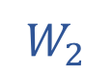

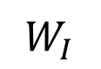
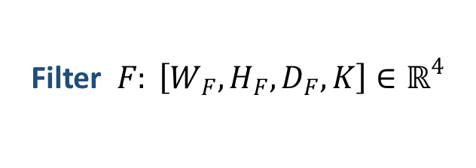
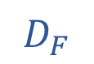
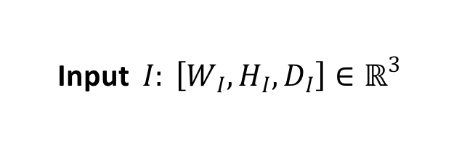
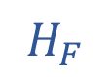
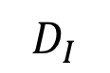

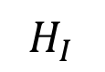
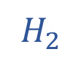
Convolution
$$D_{I}$$
…..
$$H_{I}$$
$$D_{F}$$
$$H_{2}$$
$$H_{2}$$
$$H_{F}$$
$$W_{2}$$
$$K$$
$$W_{2}$$
$$W_{I}$$
$$W_{F}$$
Input $I: \left[W_{I},H_{I},D_{I}\right]∈ℝ^{3}$
Filter $F: \left[W_{F},H_{F},D_{F},K\right]∈ℝ^{4}$
Notes:
Convolution을 위해서는 input matrix와 그 위를 돌아다닐 convolution filter가 필요합니다.
일반적으로 input matrix는 width, height, depth의 3차원 matrix로 표현이 가능하며,
convolution filter는 마찬가지로 width, height, depth에 channel이라고 하는 추가적인 차원이 더해져서 4차원으로 표현을 합니다.
좀 더 쉽게 생각하면 3차원 필터가 k개 있다고 생각하시면 됩니다.
각 필터는 input 위에서 convolution 연산을 sliding window 방식으로 수행하게 됩니다.

Slide 45
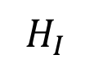
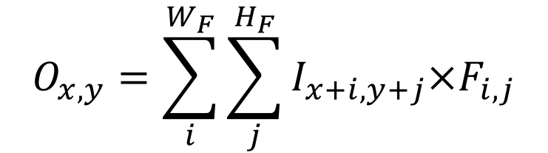

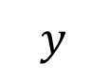
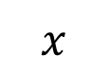
Convolution
$$y$$
$$H_{F}$$
$$x$$
$$W_{F}$$
$$H_{I}$$
$$W_{I}$$
$$O_{x, y}=\sum_{i}^{W_{F}}{\sum_{j}^{H_{F}}{I_{x+i, y+j}×F_{i, j}}}$$
Notes:
이해를 돕기 위해 input과 filter를 2차원으로 표현해보았습니다.
즉 depth가 모두 1인 경우입니다.
앞서 말씀드렸듯이 filter는 input 위를 sliding window 방식으로 돌아다니며, 각각의 위치에서 convolution 연산을 하게 됩니다.
예를 들어 오른쪽 filter가 왼쪽에 있는 input의 이 위치에서 convolution을 한다고 하면,
filter의 element들과 input에서 filter가 덮고 있는 영역에 속해있는 element간에 pairwise하게 곱해지고 이들이 모두 더해지게 됩니다.
즉 해당 연산을 통해 만들어지는 output은 이 식과 같이 표현할 수 있으며,

Slide 46
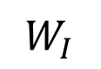
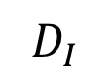
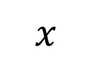
Convolution
$$y$$
$$H_{F}$$
$$x$$
$$D_{F}$$
$$H_{I}$$
$$W_{F}$$
$$D_{I}$$
$$W_{I}$$
Notes:
하지만 처음에 말씀드렸듯이, input과 하나의 filter는 3차원으로 구성되기 때문에,
이 한번의 convolution을 통해 구해지는 값은 하나.
그렇다면 이러한 convolution 연산이 전체 input 영역에 대해 몇 번이나 일어나게 될까요? 이에 따라 output tensor의 크기가 결정
이는 stride와 padding의 크기에 따라 달라집니다.

Slide 47
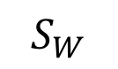
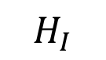
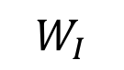
Convolution
Stride
$$S_{W}$$
$$H_{I}$$
$$W_{I}$$
Notes:
먼저 stride에 대해 알아보겠습니다.
Stride는 한국말로는 보폭 정도로 해석될 수 있는데요, input위를 얼마만큼의 보폭으로 돌아다니며 convolution을 수행할지 정한 것이라고 보시면 됩니다.
2차원을 기준으로 하면 당연하게도 위 그림과 같이 x축에 대한 보폭과

Slide 48
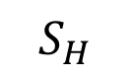
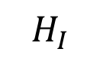
Convolution
Stride
$$S_{H}$$
$$H_{I}$$
$$W_{I}$$
Notes:
y축에 대한 보폭을 각각 정할 수 있겠죠.
제일 많이 사용되는 stride 값은 1로, 한칸씩 움직이며 모든 영역에 대해 convolution을 수행하는 것입니다.
각 dimension에 대해 이 보폭으로 최대한 갈 수 있는 만큼 움직이게 됨.

Slide 49
Convolution
Padding
Pad
Input
Notes:
Convolution 연산의 수를 결정하는 또 다른 요소는 padding 입니다.
padding은 input의 크기를 키우는 과정이며, 이는 보통 width와 height의 dimension에 대해 수행됩니다.
padding이 왜 사용되는지 이해하기 위해 다음의 예시 그림을 보겠습니다.

Slide 50
Convolution
Padding
Notes:
input dimension이 7 by 7이고, filter의 dimension이 5 by 5인 경우입니다.
stride 값을 x축, y축 모두에 대해 1로 설정하고 convolution을 수행한다면,

Slide 51
Convolution
Padding
Notes:
input dimension이 7 by 7이고, filter의 dimension이 5 by 5인 경우입니다.
stride 값을 x축, y축 모두에 대해 1로 설정하고 convolution을 수행한다면,

Slide 52
Convolution
Padding
Notes:
input dimension이 7 by 7이고, filter의 dimension이 5 by 5인 경우입니다.
stride 값을 x축, y축 모두에 대해 1로 설정하고 convolution을 수행한다면,

Slide 53
Convolution
Padding
Notes:
output으로는 3 by 3의 결과가 나오게 될 것입니다.
input dimension이 28 by 28이라면 24 by 24의 output이 나오는데, 즉 (filter의 크기-1) 만큼 input에 비해 output이 줄어들게 됩니다.
그런데 우리는 input과 output의 크기를 동일하게 하고 싶을 수 있습니다.

Slide 54
Convolution
Padding
0 | 0 | 0 | 0
0 | 0 | 0 | 0
0 | 1 | 4 | 0
0 | 2 | 5 | 0
0 | 3 | 6 | 0
0 | 0 | 0 | 0
0 | 0 | 0 | 0
6 | 3 | 6 | 3
5 | 2 | 5 | 2
4 | 1 | 4 | 1
5 | 2 | 5 | 2
6 | 3 | 6 | 3
5 | 2 | 5 | 2
4 | 1 | 4 | 1
2 | 2 | 5 | 5
1 | 1 | 4 | 4
1 | 1 | 4 | 4
2 | 2 | 5 | 5
3 | 3 | 6 | 6
3 | 3 | 6 | 6
2 | 2 | 5 | 5
Zero
Reflect
Symmetric
Notes:
제일 기본적인 패딩은 zero-padding으로 확장된 영역을 모두 0으로 채우는 것이며, 그 밖에도 reflect나 symmetric padding도 존재합니다.

Slide 55
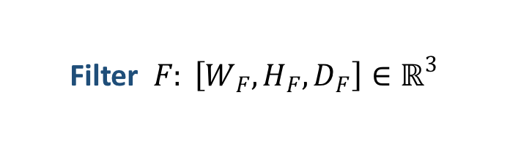
Pooling
$$D_{I}$$
$$H_{I}$$
$$D_{F}$$
$$H_{F}$$
$$W_{I}$$
$$W_{F}$$
Input $I: \left[W_{I},H_{I},D_{I}\right]∈ℝ^{3}$
Filter $F: \left[W_{F},H_{F},D_{F}\right]∈ℝ^{3}$
Notes:
다음은 pooling입니다. Pooling의 경우도 convolution과 비슷합니다.
차이점은 input matrix 위를 돌아다닐 직육면체 모양의 window가 하나라는 점입니다.
(convolution에서는 이러한 filter가 k개 있었죠.)
여기서 이 window는 convolution때와 마찬가지로 filter라고 부르도록 하겠습니다.
convolution과 마찬가지로 이 filter가 input matrix위를 돌아다니면서 pooling 연산을 수행하게 됩니다.
그런데 중요한 점은 제가 convolution filter와 달리 이 filter는 파라미터를 갖고 있지 않습니다.

Slide 56
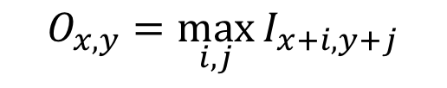
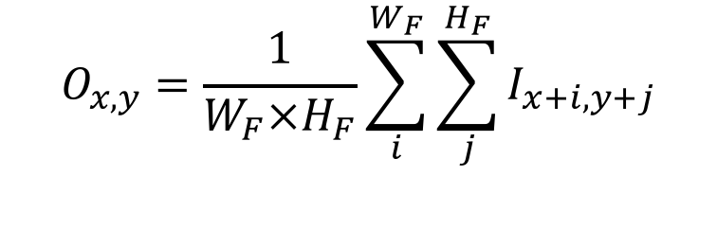
Pooling
$$y$$
$$H_{F}$$
$$x$$
$$W_{F}$$
$$H_{I}$$
$$W_{I}$$
Max:
$$O_{x, y}=\max_{i,j}{I_{x+i, y+j}}$$
$$O_{x, y}=\frac{1}{W_{F}×H_{F}}\sum_{i}^{W_{F}}{\sum_{j}^{H_{F}}{I_{x+i, y+j}}}$$
Average:
Notes:
대표적인 pooling 연산으로는 max pooling과 average pooling이 있습니다.
다들 아시겠지만 max pooling은 현재 filter의 위치에서 가장 큰 값을 pooling하는 연산이고,
average pooling은 평균 값을 pooling하는 연산입니다.
일단 여기서는 max pooling만 생각하도록 합니다.

Slide 57
Convolutional Neural Network
tf.nn.conv2d(input, filter, strides, padding, …)
input: 4-D Tensor with shape [batch, in_height, in_width, in_channels]
filter: 4-D Tensor with shape [filter_height, filter_width, in_channels, out_channels]
stride: The stride of the sliding window for each dimension of input.
padding: “SAME” or “VALID”
Notes:
그러면 앞선 연산들이 실제로 어떻게 tensorflow 상에서 사용되는지 알아보겠음.
먼저 convolution은 conv2d 함수를 이용
앞서 하나의 이미지는 3차원으로 표현. 여기에 추가하여 이미지 개수를 의미하는 차원이 추가.
stride=1인 경우 same은 padding을 하는 것이고, valid는 패딩을 안함

Slide 58
Convolutional Neural Network
tf.nn.conv2d(input, filter, strides, padding, …)
with graph.as_default():
...
layer1_weights = tf.Variable(tf.truncated_normal([patch_size, patch_size, num_channels, out_channel], stddev=0.1))
layer1_biases = tf.Variable(tf.zeros([out_channel]))
...
def model(data):
conv = tf.nn.conv2d(data, filter=layer1_weights, strides=[1, 2, 2, 1], padding='SAME')
hidden = tf.nn.relu(conv + layer1_biases)
pool = tf.nn.max_pool(hidden, ksize=[1, 2, 2, 1], strides=[1, 2, 2, 1], padding='SAME')
dropped = tf.nn.dropout(x=pool, keep_prob=keep_prob)
...
Notes:
convolution layer에서는 filter가 해당 layer의 weight의 전체 집합
layer1_weights로 정의된 tensor를 앞선 conv2d의 filter 인자로 줌.

Slide 59
Convolutional Neural Network
tf.nn.max_pool(value, ksize, strides, padding, …)
value: 4-D Tensor with shape [batch, height, width, channels]
ksize: The size of the window for each dimension of the input tensor
strides: The stride of the sliding window for each dimension of the input tensor
padding: “SAME” or “VALID”
Notes:
풀링도 convolution과 비슷
ksize는 window의 size를 의미하는데, 이는 input의 dimension과 같은 dimension

Slide 60
Convolutional Neural Network
tf.nn.max_pool(value, ksize, strides, padding, …)
with graph.as_default():
...
layer1_weights = tf.Variable(tf.truncated_normal([patch_size, patch_size, num_channels, out_channel], stddev=0.1))
layer1_biases = tf.Variable(tf.zeros([out_channel]))
...
def model(data):
conv = tf.nn.conv2d(data, filter=layer1_weights, strides=[1, 2, 2, 1], padding='SAME')
hidden = tf.nn.relu(conv + layer1_biases)
pool = tf.nn.max_pool(hidden, ksize=[1, 2, 2, 1], strides=[1, 2, 2, 1], padding='SAME')
dropped = tf.nn.dropout(x=pool, keep_prob=keep_prob)
...
Notes:
얘는 따로 weights를 갖고 있지 않기 때문에, 선언해줄 필요 없음.

Slide 61
Convolutional Neural Network
Let’s check the code.
5_cnn.ipynb

Slide 62
Saving and Restoring

Slide 63
Saving and Restoring
The easiest way to save and restore a model is to use a tf.train.Saver object. The constructor adds save and restore ops to the graph for all, or a specified list, of the variables in the graph.
Saving
with graph.as_default():
...
saver = tf.train.Saver()
with tf.Session(graph=graph) as session:
...
saver.save(session, ckpt_path, global_step=step)
Notes:
The easiest way to save and restore a model is to use a tf.train.Saver object. The constructor adds save and restore ops to the graph for all, or a specified list, of the variables in the graph.

Slide 64
Saving and Restoring
The easiest way to save and restore a model is to use a tf.train.Saver object. The constructor adds save and restore ops to the graph for all, or a specified list, of the variables in the graph.
Restoring
with graph.as_default():
...
saver = tf.train.Saver()
with tf.Session(graph=graph) as session:
...
saver.restore(session, ckpt_path)
Notes:
The easiest way to save and restore a model is to use a tf.train.Saver object. The constructor adds save and restore ops to the graph for all, or a specified list, of the variables in the graph.

Slide 65
Saving and Restoring
Let’s check the code.
6_save_restore.ipynb
Notes:
이제 코드를 살펴봅시다.

Slide 66
Reference
TensorFlow official webpage https://www.tensorflow.org/
Stanford CS class - CS231n http://cs231n.github.io/
Udacity - Deep learning course https://www.udacity.com/course/deep-learning--ud730

Slide 67
Q & A
Thank You!

